Slide 1
PandemicBigBrother: Мы мониторим ограничения гражданских прав, реализуемые с помощью цифровых технологий.
И эти ограничения должны быть отменены после завершения пандемии
Andrew Sushko *SecDev Foundation (Canada) *Digital Freedoms Lab of Human Constanta (Belarus)

Slide 5
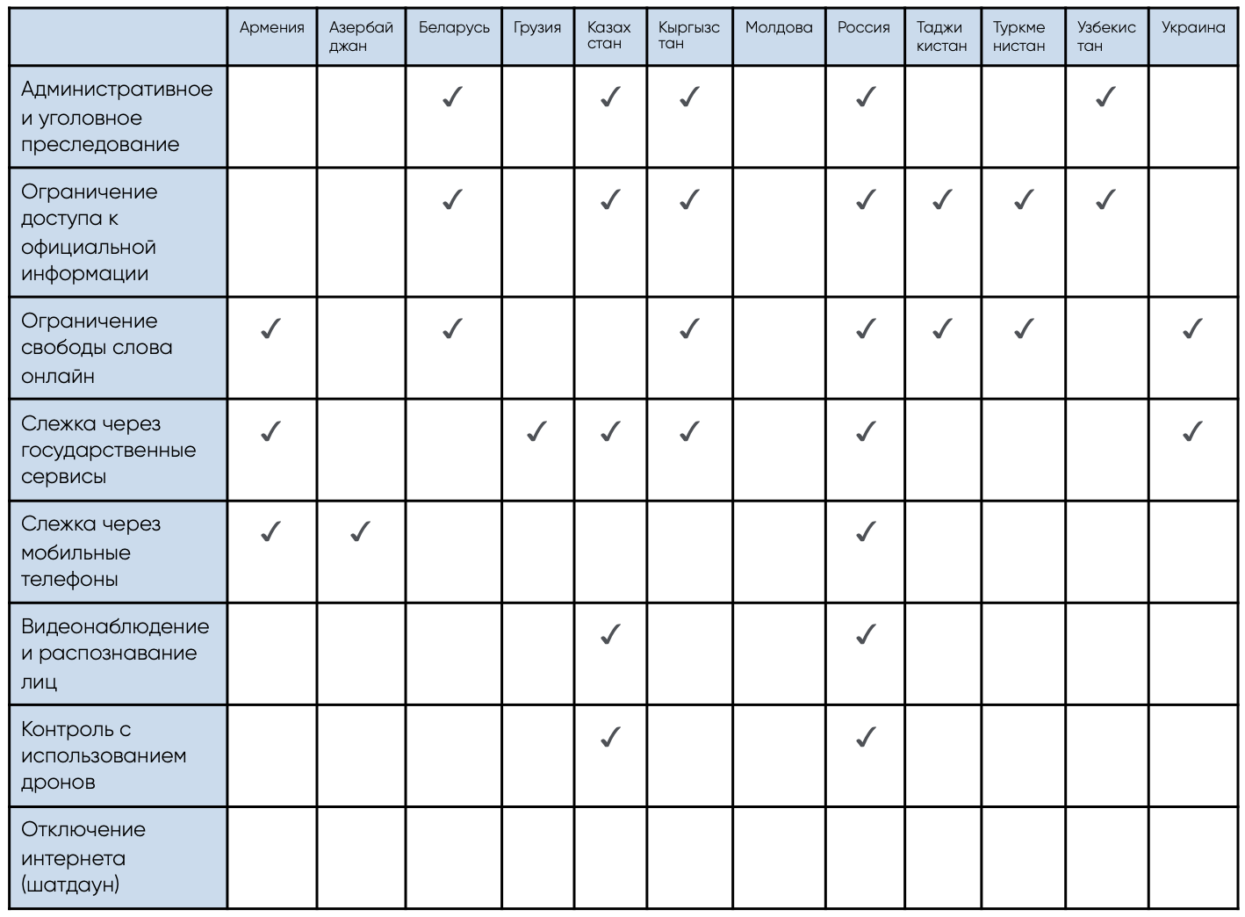

Slide 6
pandemicbigbrother.online

